Slide 1
БАЛКАНСКО ПРВЕНСТВО У СТАРИМ СПОРТОВИМА Стадион „Карађорђе” Нови Сад, 23-25. август 2013.
Професор: др Татјана Пивац Студенти: Асистент: Мр. Игор Стаменковић Боја Брчин 380м/12
Дуња Јовановић 306м/12

Slide 2
Резиме и циљ
Спортски догађај ће окупити националне тимове из једанаест земаља Балкана: Србије, Хрватске, Босне и Херцеговине, Црне Горе, Румуније, Бугарске, Словеније, Македоније, Албаније, Грчке и Турске, који ће се борити за пехар Првака Балкана у старим спортовима.
Тимови ће бити састављени од по дванаест такмичара који ће се борити у двадесет дисциплина.
Организатори овог спортског догађаја су Министарство омладине и спорта и Министарство економије и регионалног развоја.
Циљ догађаја, поред основне такмичарске функције, је и очување традиције и обичаја народа Балкана, као и та да покаже да ови старински спортови могу бити забавни и атрактивни.

Slide 3
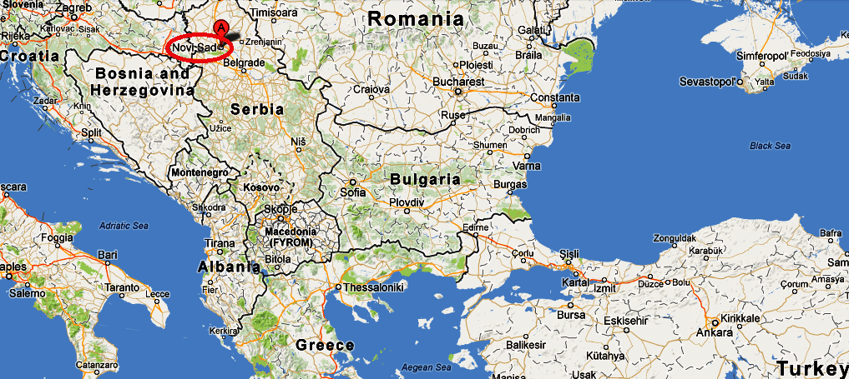
Добродошли у Нови Сад
Средишњи део аутономне покрајине Војводине, на граници Бачке и Срема
Град лежи на обалама реке Дунав.
Нови Сад се налази 80 km северозападно од Београда и међународног аеродрома „Никола Тесла” и 346 km јужно од Будимпеште ауто-путем Е-75.

Slide 4
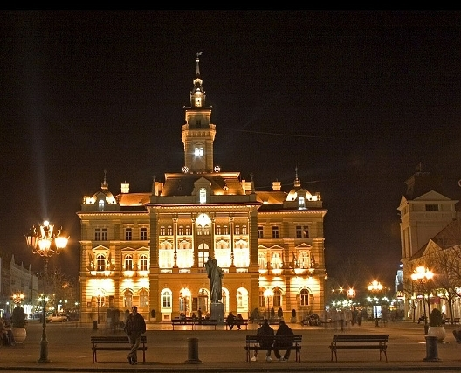
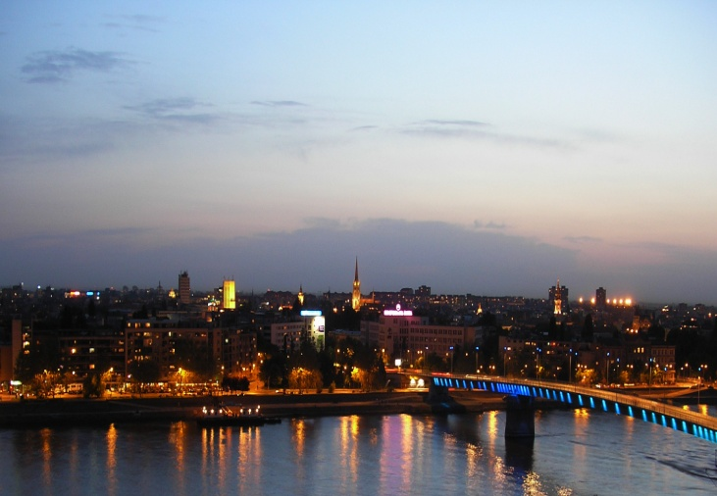
Нови Сад је административни, привредни, културни, научни и туристички центар Војводине, други град по величини у Србији који броји око 355,000 становника.

Slide 5
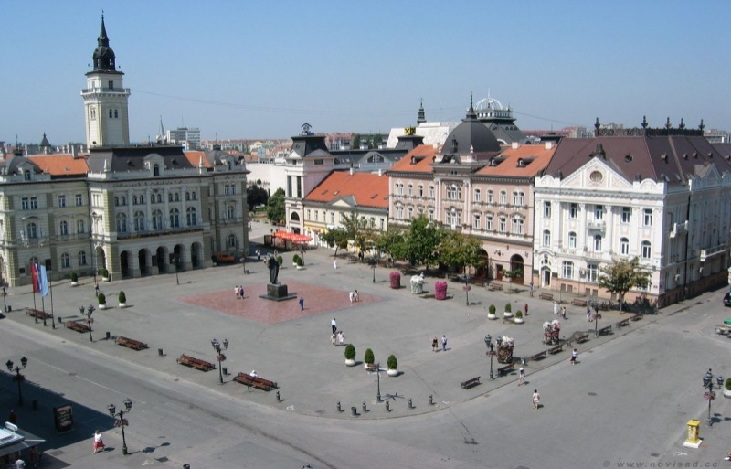
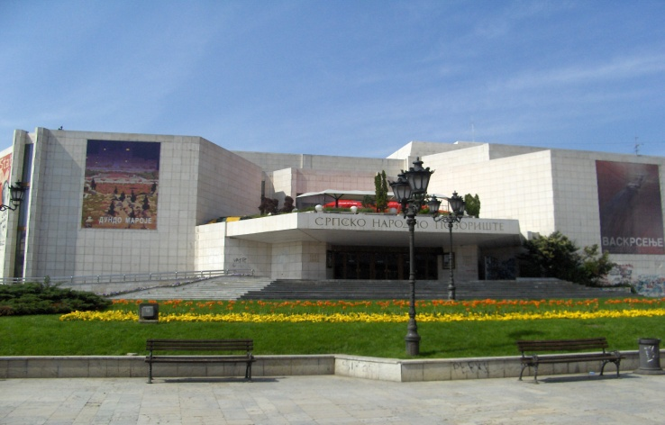
Туристичке атракције Новог Сада
Градска кућа
Црква Имена Марије
Српско народно позориште

Slide 6
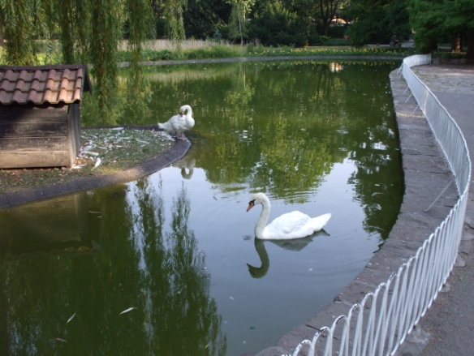
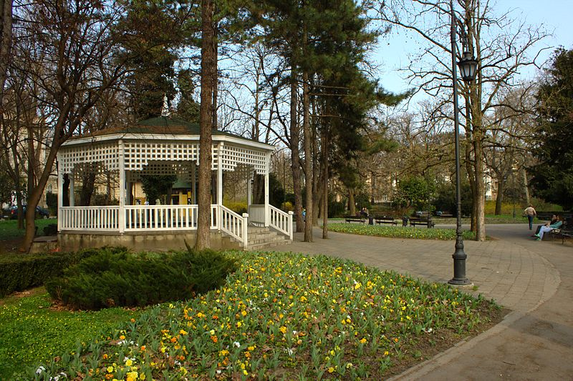
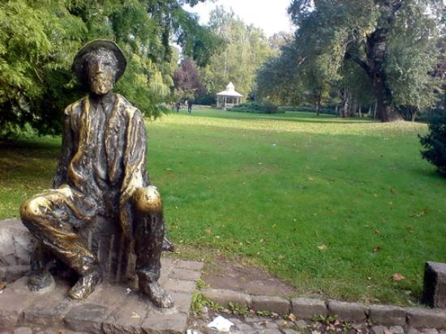
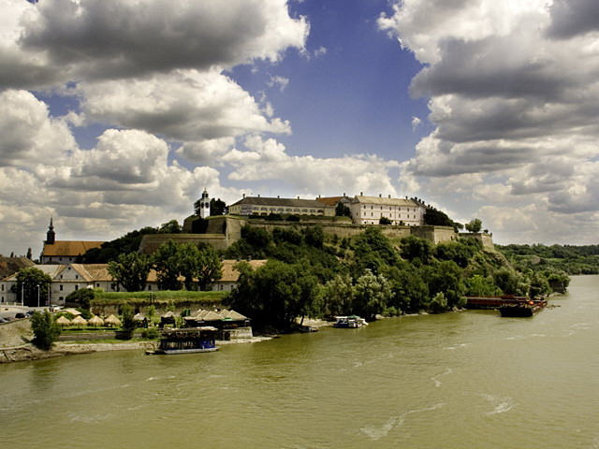
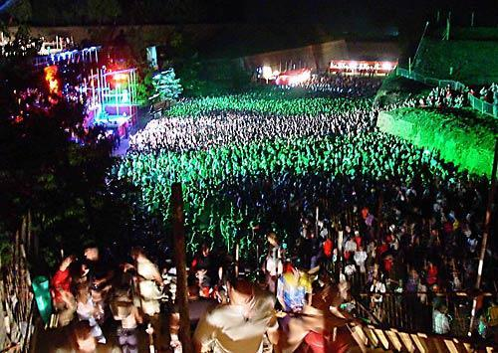
Дунавски парк
Петроварадинска тврђава

Slide 7
Програм догађаја
Петак, 23. август
10:00h – 18:00h Регистрација
(Рецепција хотела Леополд I, Петроварадинска тврђава, Нови Сад)
18:30h Свечана вечера (Ресторан хотела Леополд I)
Субота, 24. август
12:00h Свечано отварање Првенства Балкана (Стадион „Карађорђе”, Нови Сад)
Манифестацију ће отворити:
др Горан Петковић- државни секретар за туризам и
др Предраг Перуничић- државни секретар Министарства омладине и спорта
АКУД „Соња Маринковић”, изведба сплет игара из Војводине
Сања Илић и Балканика

Slide 8
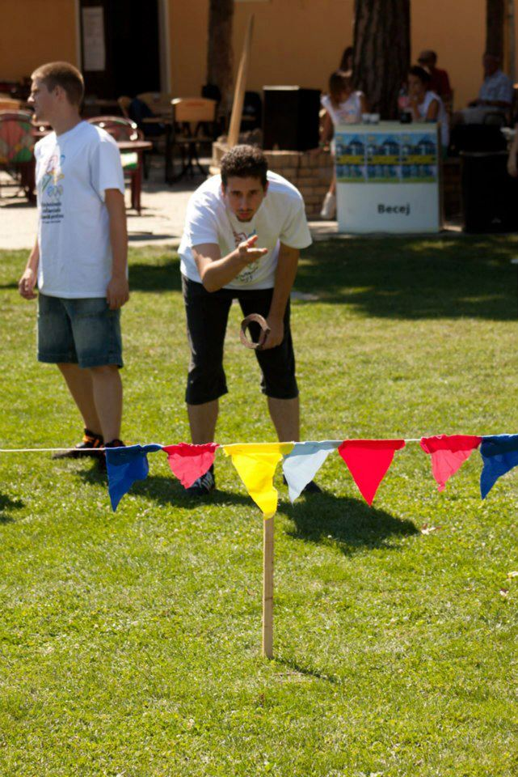
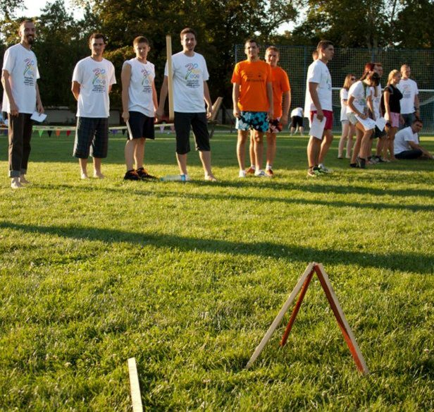
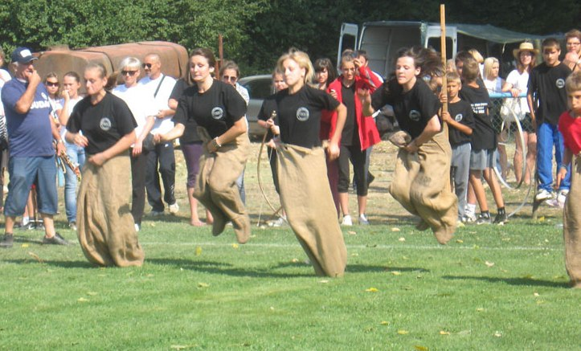
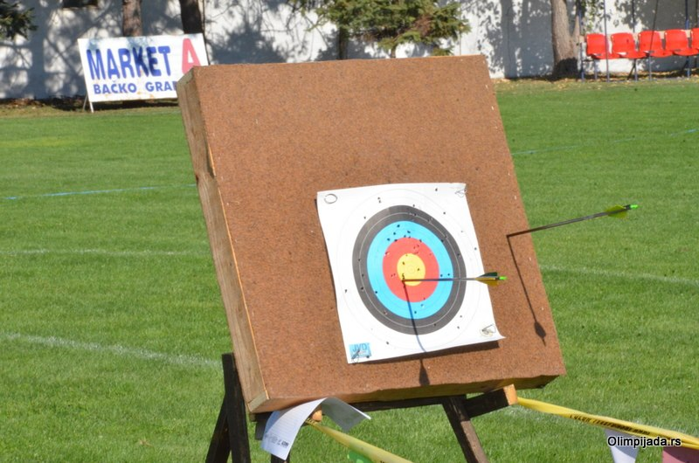
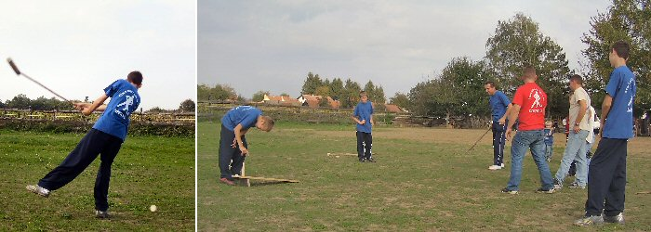
14:00h Почетак такмичења
Натезање мосора
Драгаче
Из места
Борба части- мачевање
Стрелање
Џакање
Штулање
Камена
Крбање
Пајванисање- натезање конопца
Ринглање
Канџијање
Вранићи
Пилцике
Чочак
Токач
Козана
Пењање на дрво
Ножичање
Секирица

Slide 9
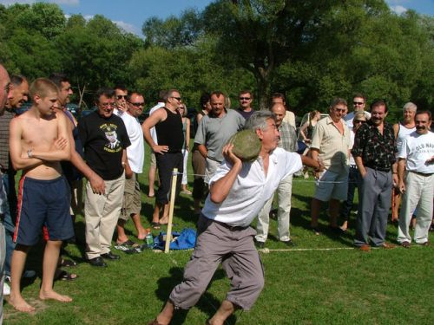
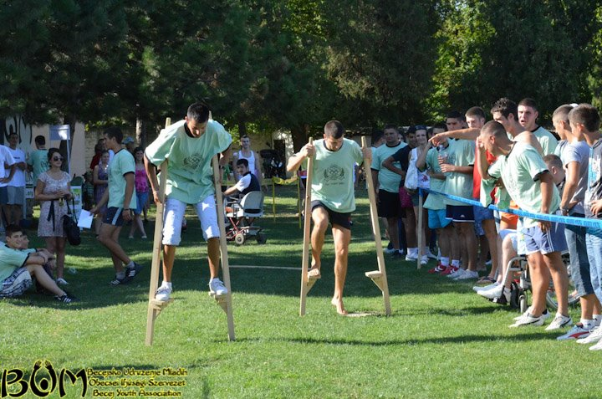
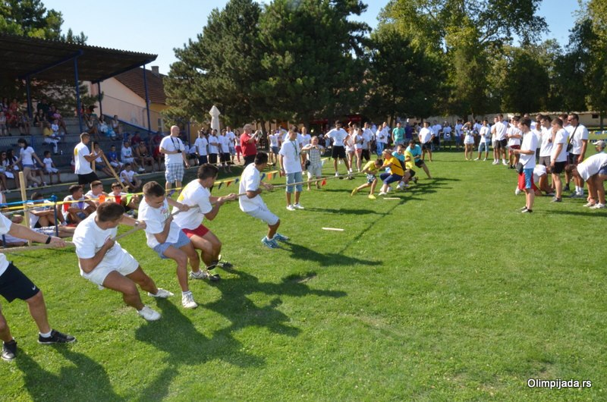
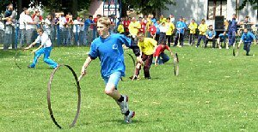
19:00h Проглашење победника и додела пехара
Даница Крстић уз пратњу оркестра
20:00h Коктел (Хавана клуб, хотел Леополд I, Петроварадинска тврђава, Нови Сад)
Гарави сокак
Ђорђе Балашевић

Slide 10
Неофицијални – Туристички део
Недеља, 25. август
7:30 – 9:30 Доручак
10:00 Окупљање испред хотела Леополд I и полазак у обилазак града
10:00 – 13:00 Обилазак града уз водича
13:15 – 15:30 Ручак у ресторану Атина у строгом центру града
15:45 Окупљање и полазак у посету галеријама на Тргу галерија
17:00 – 18:00 Слободно време
18:00 -20:00 Залазак сунца на „Новосадској капији” – полази се са Штранда бродом катамараном „Пливајуће острво”
21:00 Свечана вечера у хотелу Леополд I
Дневнни излети: Обилазак Сремских Карловаца, Обилазак војвођанских салаша, Обилазак Фрушке горе и посета манастирима

Slide 11
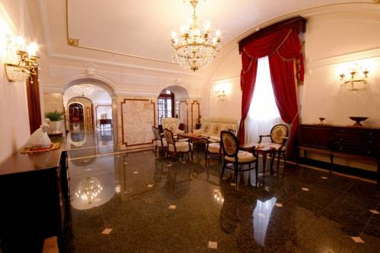
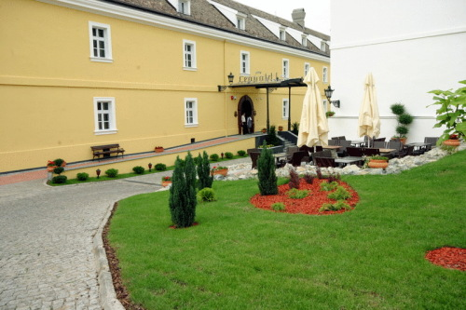
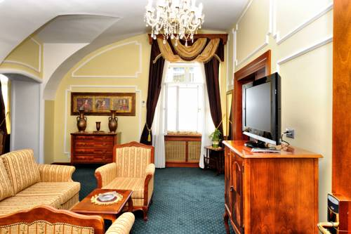
ХОТЕЛ ЛЕОПОЛД I
Категорија хотела 5 звездица
25 двокреветних соба и 20 соба са француским лежајем, 11 луксузно опремљених апартмана
Леополд I је симбол елеганције и уживања, свеприсутан је дух касне ренесансе који нас присећа на прошле дане

Slide 12
КОТИЗАЦИЈА
Цена овог спортског догађаја је 305€ по учеснику и она обухвата:
Три ноћења на бази пуног пансиона у хотелу Леополд I
Водич за обилазак града
Ручак у ресторану Атина
Улазнице за галерије
Карта за пловидбу бродом катамараном „Пливајуће острво”
Цене дневних излета за које се учесници овог догађаја могу одлучити, а које не спадају у укупну цену догађаја су:
Обилазак Сремских Карловаца – 15 еура
Обилазак војвођанских салаша – 25 еура
Обилазак Фрушке горе и посета манастирима – 20 еура

Slide 13
Хвала на пажњи!

